Slide 1




FACULTAD DE ECONOMÍA Y NEGOCIOS
ESCUELA SUPERIOR POLITÉCNICA DEL LITORAL
PROYECTO DE INVERSION PARA LA CREACION DE UNA GUARDERIA Y CENTRO DE ESTIMULACION PRE Y POSTNATAL EN LA VIA A SAMBORONDON
Tesistas:
Jeniffer Isabel Burbano Salvatierra
Karen Denisse Mite Labre
Jacqueline Lorena Padilla Gualoto

Slide 2
Reseña Histórica Guarderías: Mundial, Regional y Local
Inicios
La guardería tuvo su aparición en Europa en el inicio del siglo XIX como respuesta al incremento del trabajo de las mujeres en la industria.
América
América se debe seguir dos corrientes: guarderías de día y guarderías-escuela
Ecuador
En el Ecuador la primera institución de cuidados de menores y desarrollo Infantil es el INFA, fundada en 1959

Slide 3
Historia de la estimulación
Inicios
El origen de la estimulación temprana se sitúa en la década de los años cincuenta y sesenta.
¿Qué es?
Es el conjunto de técnicas para el desarrollo de las capacidades de los niños en la primera infancia

Slide 4
Servicios
Guardería y Estimulación
Estimulación Prenatal

Slide 5
Descripción de los Servicios
Cuidado de niños desde los 3 meses hasta los 4 años.
Actividades y ejercicios para fortalecer sus habilidades y desarrollar nuevas destrezas.
Actividades y ejercicios que faciliten el proceso de embarazo.

Slide 6

Logo y Slogan
“Vive el momento y aprende jugando”

Slide 7
Análisis Situacional
Misión
Contribuir en el desarrollo integral de los niños, niñas y mujeres embarazadas que formen parte del Centro, brindando un servicio de calidad, a través de la atención directa y profesional, y salvaguardando su bienestar.
Visión
Lograr en un plazo de 5 años ser reconocidos como un Centro de Desarrollo que se compromete con el desarrollo de los niños desde su gestación hasta sus 4 primeros años de vida, incentivando su educación y aprendizaje, mediante la utilización de programas y actividades recreativas y funcionales.

Slide 8
Organigrama

Slide 9
Director/a Administrativo/a
Dpto. Pedagógico
Parvularias
Dpto. Médico
Psicólogo/a
Auxiliar de Parvularia
Enfermera
Cocinera
Personal Vario
Guardia
Director/a
Conserje
Recepcionista
Fisioterapista
Nutricionista

Slide 10
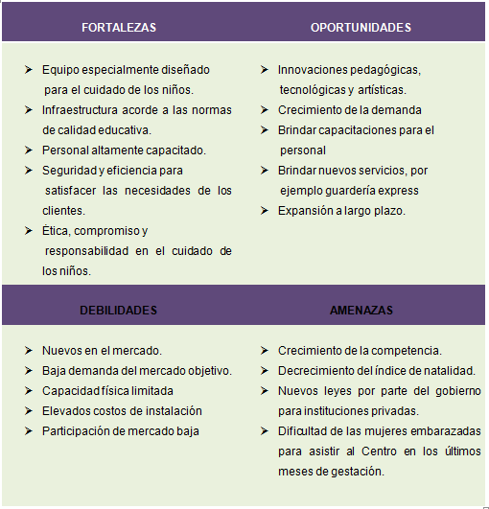
FODA

Slide 11

Investigación de Mercado
Ayuda a establecer un plan estratégico para la empresa, permite conocer a los potenciales clientes, competidores y al mercado en general.

Slide 12

Micro Segmentación
70,564 hab.
Población cantón Samborondón
39,255
Mercado Objetivo
Población La Puntilla
10,991
Mercado Potencial
6,045
Competencia
4,946

Slide 13
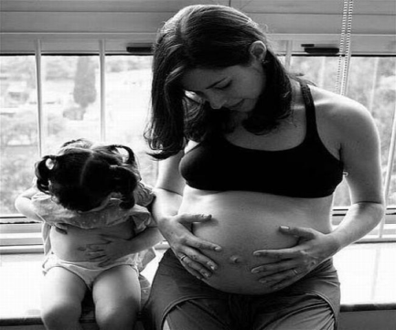




Macro Segmentación
Demográficos
Políticos/Legales
Necesidades
Tecnología
Grupo de compradores

Slide 14
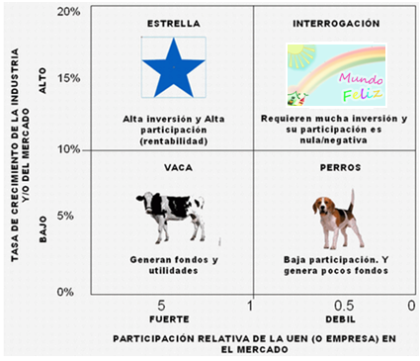

Matriz Boston Consulting Group (BCG)
INTERROGANTE, debido a:
Se requiere de una fuerte inversión la misma que sirve para conservar su participación en el mercado y más aún para aumentarla ya que es baja.
Es un servicio enfocado hacia un segmento que tiene alta tasa de crecimiento.

Slide 15
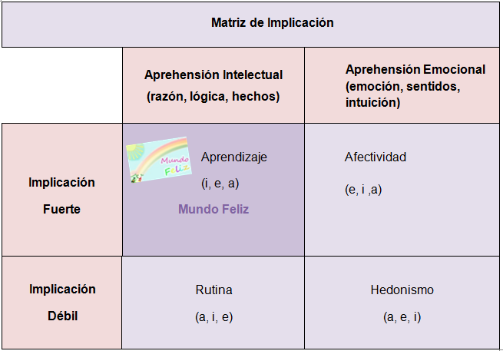
Matriz Implicación
El proceso de compra es información, evaluación, acción; lo que quiere decir que los compradores primero se informan del producto, luego lo evalúan y finalmente lo compra.

Slide 16
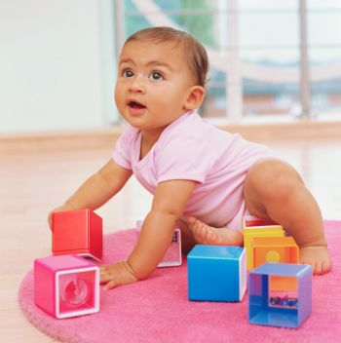

Marketing Mix
Producto o Servicio
Cuidado y estimulación a niños desde los 3 meses hasta los 4 años de edad.
Estimulación a mujeres en estado de gestación desde las 28 semanas.

Slide 17

Marketing Mix
Precio
Los precios variarán de acuerdo a los servicios. Se estima que los precios serán:
  Guardería y Estimulación $190
  Estimulación Prenatal $150

Slide 18




Marketing Mix
Publicidad
Publicidad ATL: Prensa escrita.
  Revistas: Mamá y La Revista
Publicidad BTL: Página web
Boca a boca y redes sociales.

Slide 19
Marketing Mix
Plaza
Se ubicará en el edificio Samborondón Plaza.
Personas
Padres y madres de familia con hijos desde los 3 meses hasta los 4 años de edad; y mujeres en estado de gestación.

Slide 20



Plan de Muestreo
Determinar el número de encuestas a realizar, para lo cual se establece un grado de confianza y un margen de error.
Donde:
n = Tamaño de la muestra
z = 1,96 para e=5%
p = 78,56%
q: 21,44%
Se realizarán 246 encuestas.

Slide 21
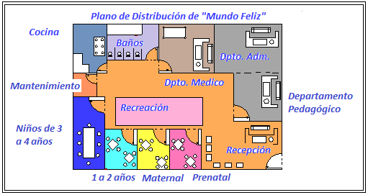
Diseño del Local

Slide 22
Estudio Financiero

Slide 23
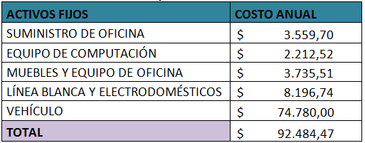
Activos Fijos

Slide 24
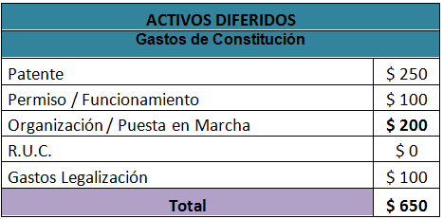
Activos Diferidos

Slide 25
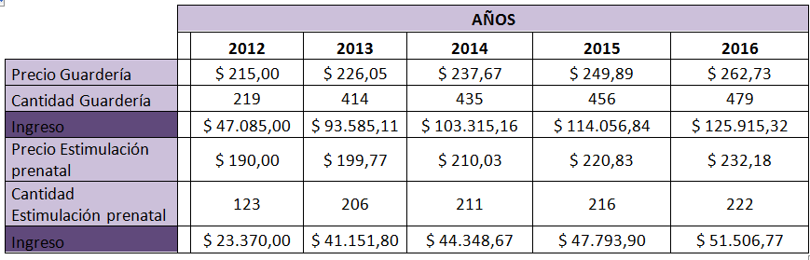
Ingresos

Slide 26
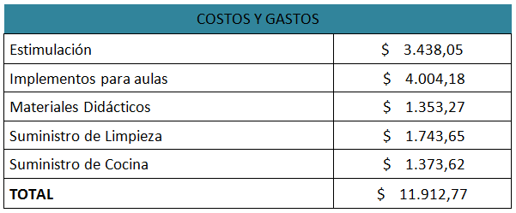
Costos y Gastos

Slide 27
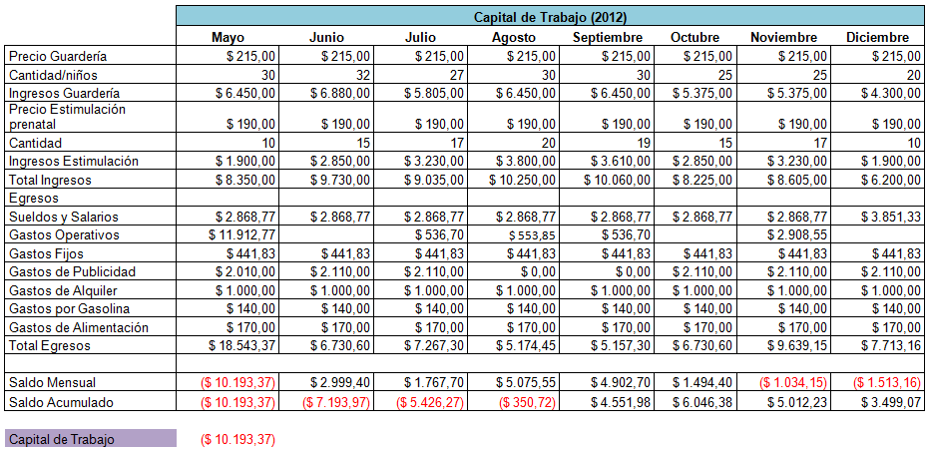

Slide 28
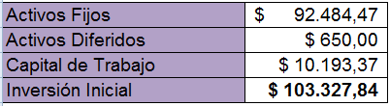

Inversión Inicial
Se financió la inversión inicial:
El 70% con un préstamo bancario y la diferencia con capital propio.

Slide 29
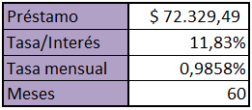
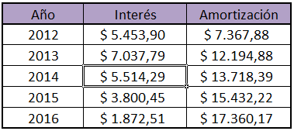
Financiamiento
Se lo realizó en el Banco Guayaquil con una tasa máxima del 11,83% tomada del Banco Central del Ecuador a 5 años plazo.

Slide 30
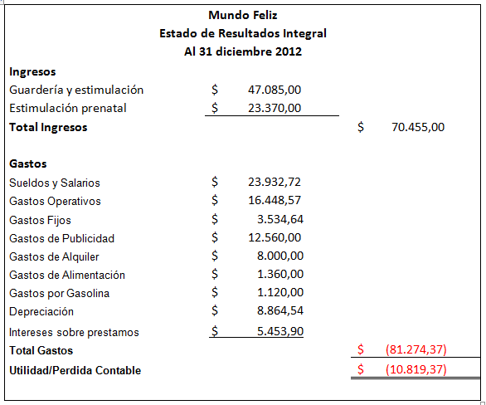

Slide 31
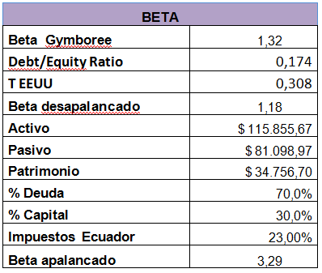
TMAR

Slide 32
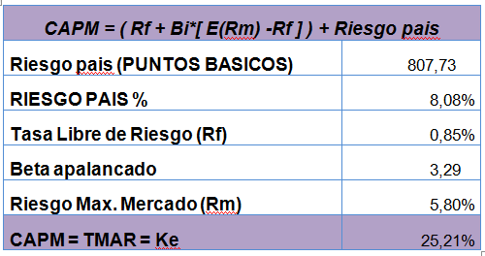
CAPM

Slide 33
Flujo de Caja

Slide 34
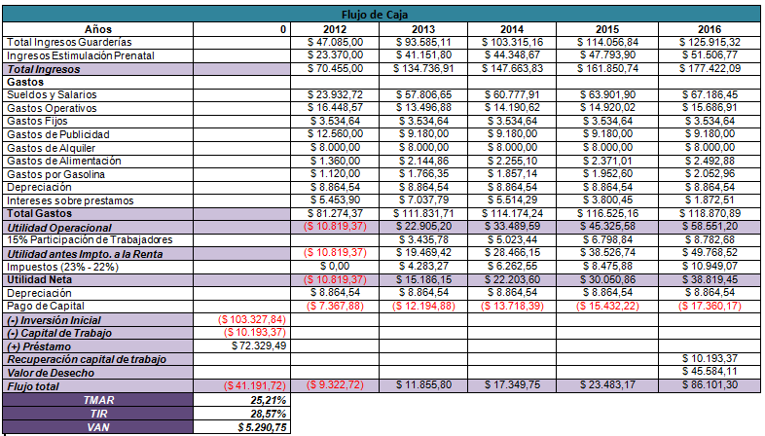

Slide 35
TIR y VAN
Tasa Interna de Retorno (TIR).- Representa la tasa de interés más alta que un inversionista podría pagar sin perder dinero.
Valor Actual Neto (VAN).- Se debe aceptar si su VAN es igual o superior a cero.

Slide 36
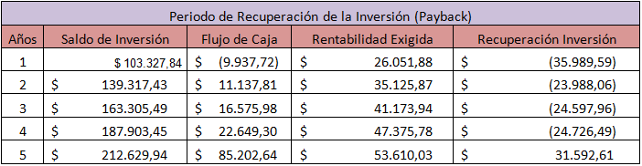
PayBack

Slide 37
Análisis de Sensibilidad

Slide 38
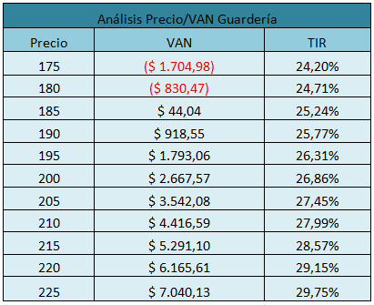
Guardería

Slide 39
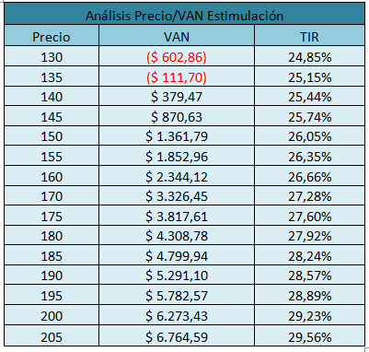
Estimulación Prenatal

Slide 40
Conclusiones
La propuesta demuestra en su funcionamiento que es un negocio viable y atractivo con una utilidad acertada, con un adecuado manejo de mercadeo y administrativo.
El análisis de rentabilidad del proyecto con base en un plan sistemático, arroja una TIR del 28,57% y un VAN de $5290,75. Con esto podemos concluir y demostrar que el proyecto es viable.

Slide 41
Recomendaciones
Los proyectos de este tipo deberán contar con la debida asistencia técnica especializada en el sector para un adecuado rendimiento del negocio sin dejar de tomar en cuenta el manejo sustentable de los recursos.
Mejorar la infraestructura del centro para tener más capacidad de niños y mujeres embarazadas. Sin dejar a un lado la oportunidad de expansión aproximadamente dentro de seis años.
Para incrementar su participación en el mercado, el posicionamiento y lograr un Top of Mind por parte de las personas, la guardería y centro de estimulación pre y postnatal debe establecer estrategias de marketing claras y precisas.

